Slide 1
캡스톤 디자인 제안발표
3팀 S.F.Suffer
1901617 최원준
1801579 유제혁
2001878 짠응억득
군산대학교 소프트웨어학부 소프트웨어학전공

Slide 2
목차
1. 팀 소개
2. 주제 소개
3. 주제 수행 내용
4. 최종 목표
5. 향후 일정

Slide 3
팀 소개
팀 명 : S.F.Suffer
팀원 구성:
최원준(팀장) : 바운딩 박스 기반 모델 설계, 멀티스케일 설계, 이미지 라벨링
유제혁(팀원) : 밀도 기반 모델 설계, 하이퍼 파라미터 설계, 멀티 스케일 설계
짠응억득(팀원) : 데이터 수집, 이미지 라벨링, 모델 성능 비교
작품 명 : 해충 피해 예방을 위한 해충 카운팅 모델
유형 : 창의형(무형)

Slide 4
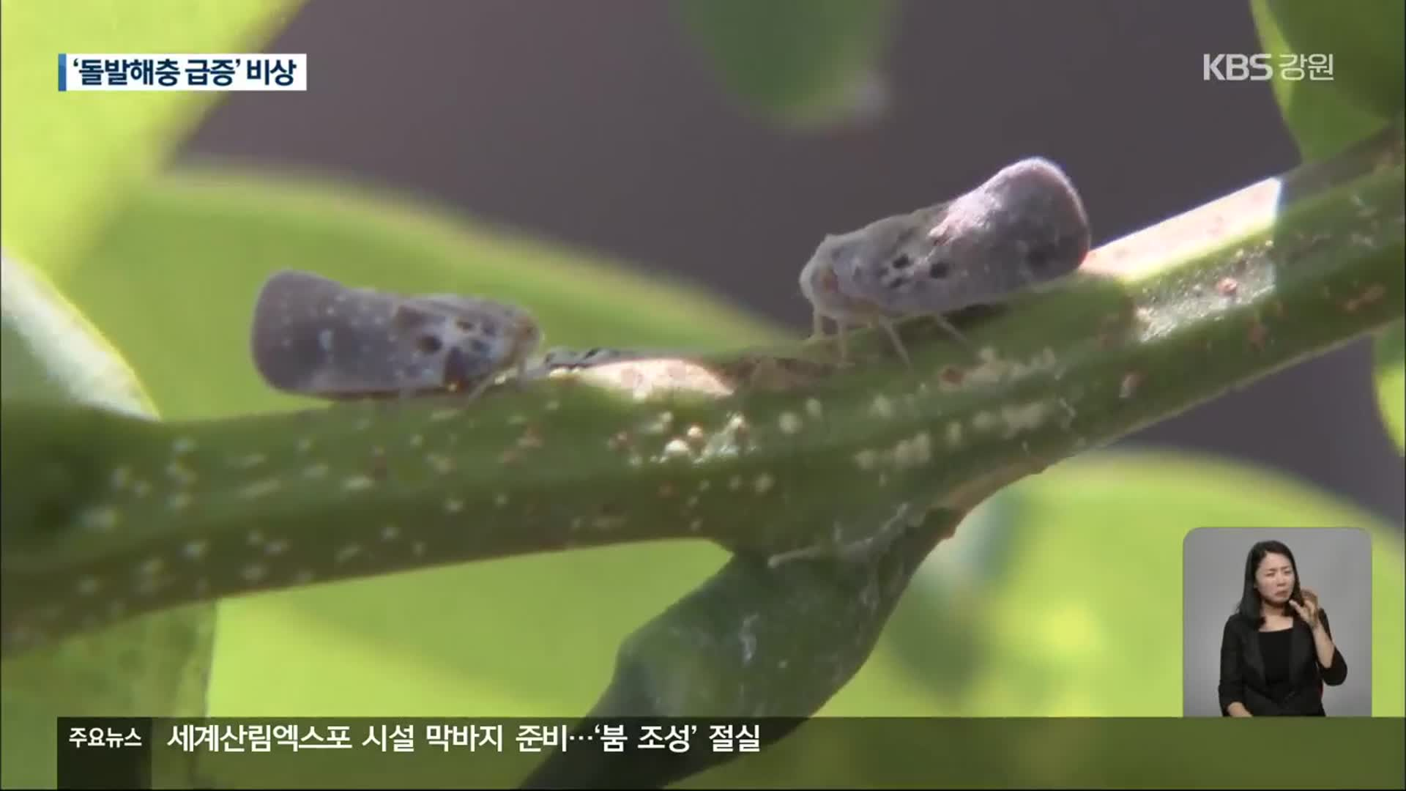
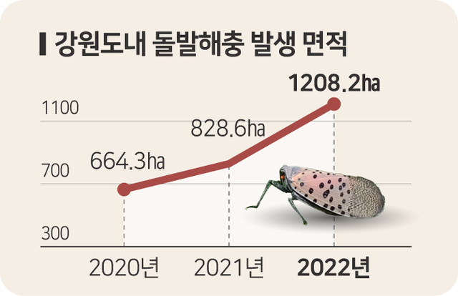
주제 소개
https://www.yna.co.kr/view/MYH20231105000900641
https://news.kbs.co.kr/news/view2.do?ncd=5510911

Slide 5
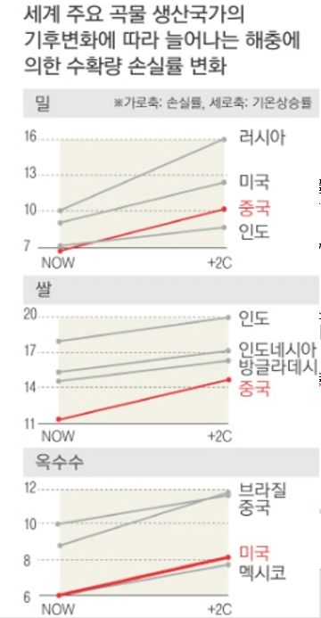
주제 소개
선정 배경
최근 기후변화로 인해 해충이 점차 증가하고 있다.
해충은 농작물을 갉아 먹거나 즙액을 빨아들여 농작물의 성장 저하를 일으키고 이는 전체적인 생산량을 저하시킨다.
따라서 해충을 피해를 예방하기 위해 해충 방제를 조기에 실시할 필요가 있다.
기존의 해충방제는 사람이 직접 조사하기 때문에 장소나 시간에 따라 정확한 해충의 발생량을 조사 하기에는 적합하지 않다.
따라서 우리는 딥 러닝 기술을 이용한 해충 카운팅 기술로 보다 정확하고 빠른 예측이 필요하다.

Slide 6
주제 수행 내용
디지털 트랩을 통해 해충들을 수집하고 수집한 해충을 센서 내부 카메라로 촬영하여 테스트 데이터를 생성한다.
해충을 카운팅하기 위해 밀도 맵 추정 기반 해충 카운팅 기술과 바운딩 박스 검출 기반 해충 카운팅을 통해 더욱 정확하게 해충을 카운팅 하는 방법을 찾는 것이 중요한 수행이다.
완성된 딥 러닝 모델을 통해 해충의 발생량을 예측할 수 있도록 한다.

Slide 7
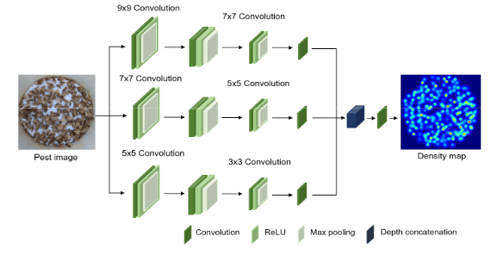
기존 연구
밀도 맵 추정 기반 카운팅

Slide 8
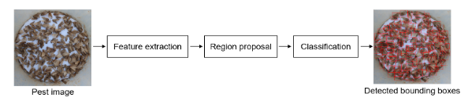
기존 연구
바운딩 박스 검출 기반 카운팅

Slide 9
최종 목표
주광성 기반의 디지털 트랩을 사용하여 해충을 수집하고, 수집한 해충을 촬영하여 훈련 데이터를 수집한 뒤, 수집한 데이터를 토대로 해충 카운팅 딥 러닝 모델을 설계한다.
기존의 해충 카운팅에 사용된 바운딩 박스 검출 기반과 밀도 맵 추정 기반이 아닌 새로운 해충 카운팅 딥 러닝 모델을 설계한다.
학습된 해충 카운팅 딥 러닝 모델을 기존의 두 방법과 새로운 딥 러닝 모델의 성능을 비교하여 새로운 딥 러닝 모델이 기존의 두 방법보다 좋은 성능을 갖는지 검증한다.

Slide 10
향후 일정
 | 3/25~ | 4/1~ | 4/15~ | 5/1~ | 5/15~ | 6/1~
해충 데이터 수집
참고자료 수집
데이터 전 처리
데이터 세트 제작
카운팅 딥 러닝 모델 설계
딥 러닝 모델 학습
딥 러닝 모델 평가
디지털 트랩 적용
최종 검토

Slide 11
감사합니다.

